Slide 1





Aula 3 - Operadores Lógicos, Relacionais e Condicionais
Curso de Desenvolvimento em Python

Slide 2




Objetivos da Aula
Compreender operadores relacionais e lógicos
Utilizar estruturas condicionais
if
,
elif
e
else
Escrever programas que tomam decisões

Slide 3

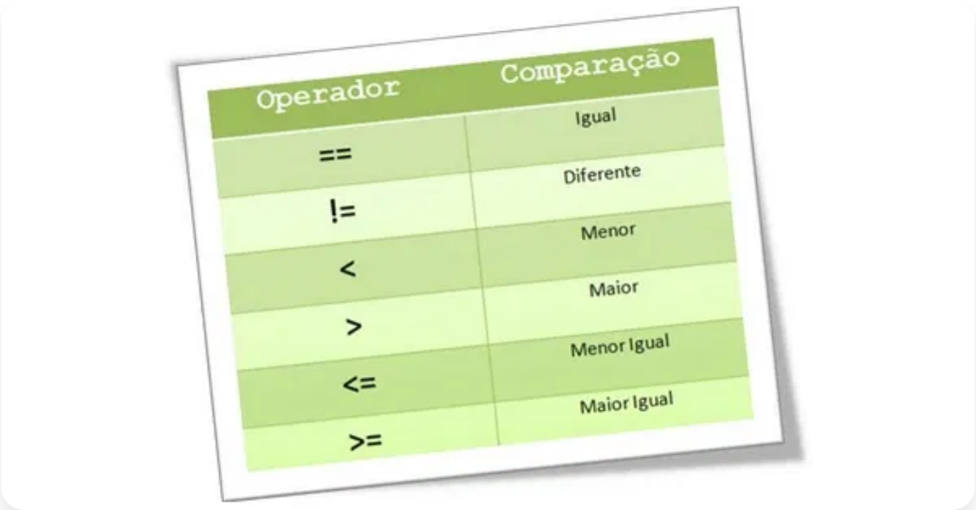
Operadores Relacionais
>
maior que
<
menor que
Verifica se o valor à esquerda é maior que o da direita
Verifica se o valor à esquerda é menor que o da direita
>=
maior ou igual
<=
menor ou igual
Verifica se o valor à esquerda é maior ou igual ao da direita
Verifica se o valor à esquerda é menor ou igual ao da direita
==
igual a
!=
diferente de
Verifica se os valores são iguais
Verifica se os valores são diferentes

Slide 4




Exemplos de Operadores Relacionais
print
(10 > 5)
# True
print
(3 <= 2)
# False
print
(7 == 7)
# True
print
(4 != 3)
# True
Resultado:
True
False
True
True
10 > 5
3 <= 2
10
>
5
=
True
3
<=
2
=
False
Dica:
Operadores relacionais sempre retornam valores booleanos (
True
ou
False
) (Booleanos)

Slide 5

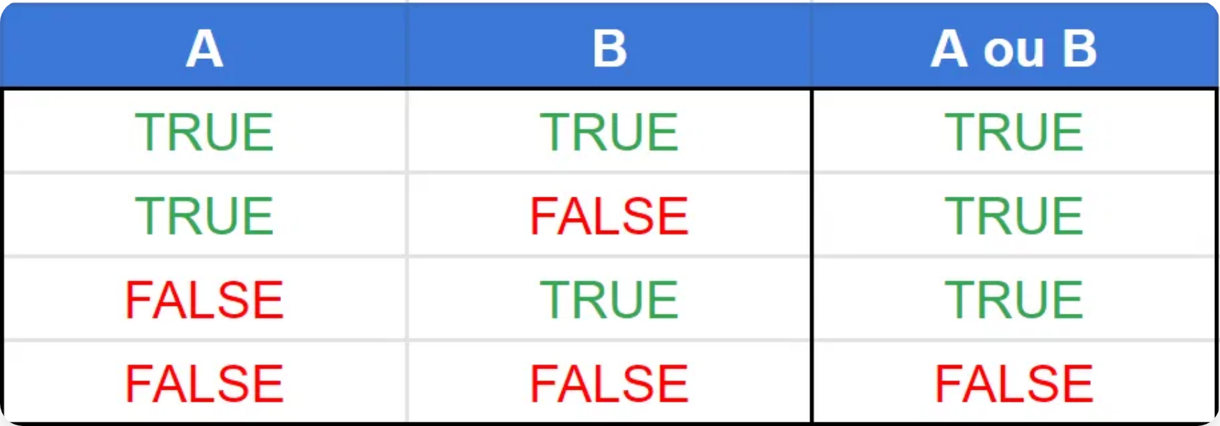
Operadores Lógicos
and (e)
Retorna
True
se
ambas
as condições forem verdadeiras
and
True and True = True
True and False = False
False and False = False
or (ou)
Retorna
True
se
pelo menos uma
das condições for verdadeira
or
True or True = True
True or False = True
False or False = False
not (não)
not
Inverte o valor da condição
not True = False
not False = True

Slide 6

Exemplos de Operadores Lógicos
print
(
True
and
False
)
# False
print
(
True
or
False
)
# True
print
(not
True
)
# False
Resultado:
False
True
False
Tabela Verdade: AND
Tabela Verdade: OR
A
B
A and B
A
B
A or B
True
True
True
True
True
True
True
False
False
True
False
True
False
True
False
False
True
True
False
False
False
False
False
False

Slide 7





Estrutura Condicional if
Executa código se a condição for verdadeira
Fluxograma:
Início
idade
=
18
if
idade
>=
18
:
print
(
"Maior de idade"
)
idade >= 18?
Resultado:
Sim
Não
Maior de idade
print("Maior de idade")
Importante:
Fim
Use dois pontos (:) após a condição
Indente o bloco de código (4 espaços)

Slide 8




Estrutura Condicional if-else
Executa um bloco ou outro
Fluxograma:
idade
=
16
Início
if
idade
>=
18
:
print
(
"Maior de idade"
)
else
:
idade >= 18?
print
(
"Menor de idade"
)
Sim
Não
Resultado:
print("Maior de idade")
print("Menor de idade")
Menor de idade
Dica:
Fim
O bloco
else
é executado quando a condição do
if
é falsa.

Slide 9

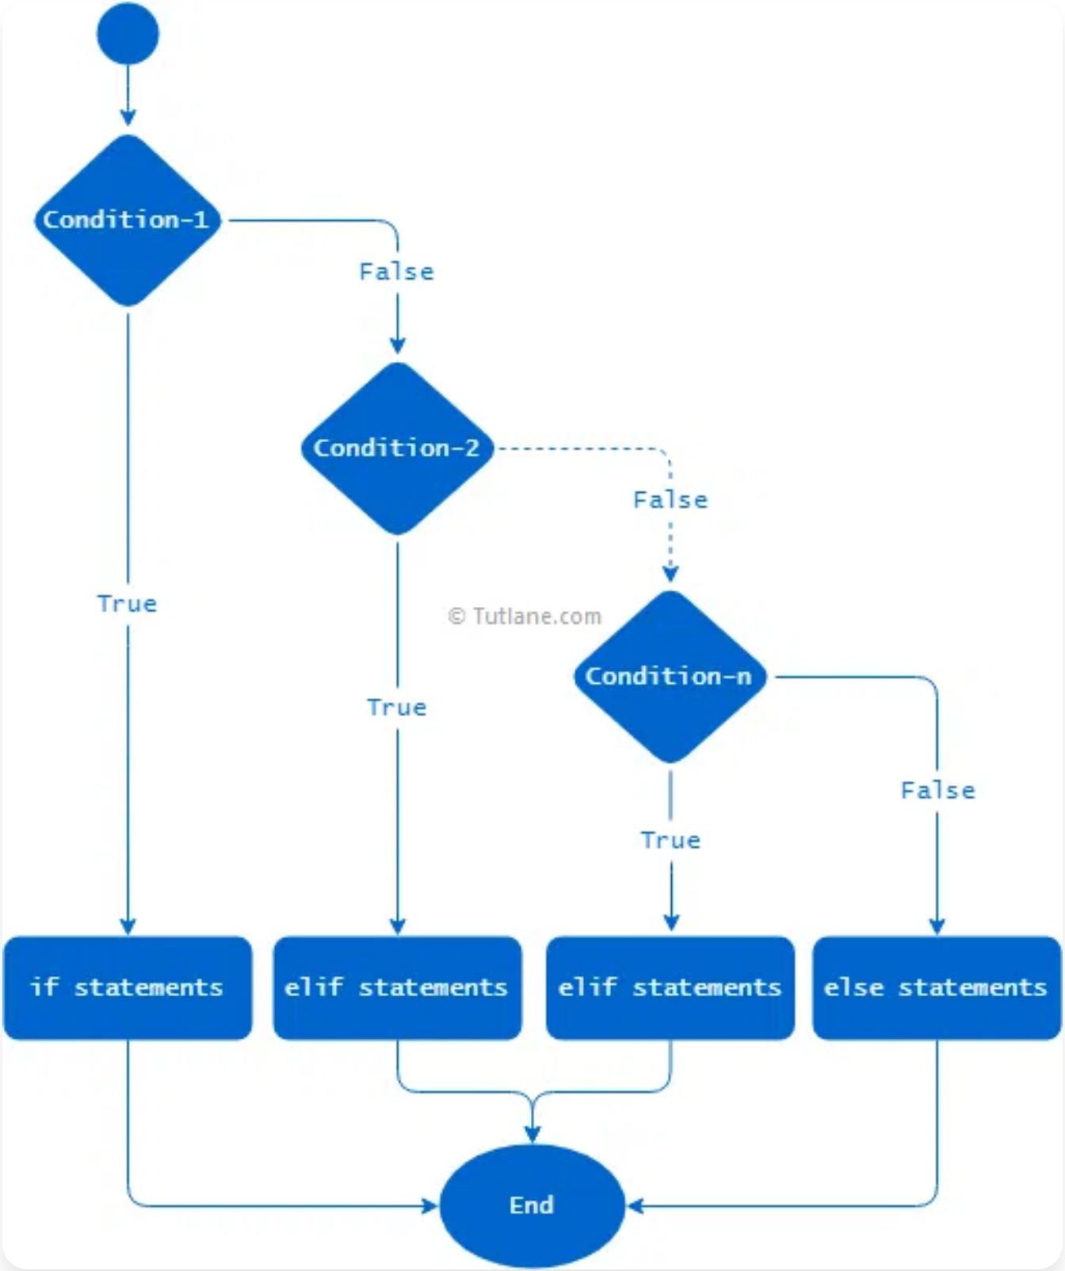

Estrutura Condicional if-elif-else
Múltiplas condições
Fluxograma:
nota
=
7
if
nota
>=
9
:
print
(
"Ótimo"
)
elif
nota
>=
7
:
print
(
"Bom"
)
elif
nota
>=
5
:
print
(
"Regular"
)
else
:
print
(
"Insuficiente"
)
Observação:
Resultado:
Você pode ter quantos
elif
precisar, mas apenas um
else
no final.
Bom

Slide 10





Erros comuns
Esquecer a indentação (4 espaços ou tab)
if
idade
>=
18
:
print
(
"Maior de idade"
)
# Erro: IndentationError: expected an indented block
Esquecer os dois pontos (:)
if
idade
>=
18
print
(
"Maior de idade"
)
# Erro: SyntaxError: expected ':'
Comparar strings sem normalizar (maiúsculas/minúsculas)
nome
=
"João"
if
nome
==
"joão"
:
print
(
"Nomes iguais"
)
# Não vai imprimir nada, pois "João" != "joão"
Solução:
Use
nome.lower() == "joão".lower()
Dica:
Use um bom editor de código como o VS Code que destaca erros de sintaxe automaticamente.

Slide 11



Exercício de Fixação
Verificador de Idade
1
Peça ao usuário uma idade
2
Imprima se é maior ou menor de idade
Solução:
# Passo 1: Pedir a idade ao usuário
idade
=
int
(
input
(
"Digite sua idade: "
))
# Passo 2: Verificar e imprimir o resultado
if
idade
>=
18
:
print
(
"Você é maior de idade."
)
else
:
print
(
"Você é menor de idade."
)
Dica:
Lembre-se de converter a entrada do usuário para inteiro com
int()
, pois o
input()
sempre retorna uma string.

Slide 12




Exercício 2 - Classificador de notas
Classificador de Notas
Receba uma nota (0 a 10) e classifique conforme os critérios:
≥ 9
Ótimo
≥ 7
Bom
≥ 5
Regular
< 5
Insuficiente
Solução:
# Receber a nota do usuário
nota
=
float
(
input
(
"Digite a nota (0 a 10): "
))
# Classificar a nota
if
nota
>=
9
:
print
(
"Ótimo"
)
elif
nota
>=
7
:
print
(
"Bom"
)
elif
nota
>=
5
:
print
(
"Regular"
)
else
:
print
(
"Insuficiente"
)
Observação:
A ordem das condições é importante! Sempre verifique do maior para o menor valor para que a lógica funcione corretamente.

Slide 13



Dinâmica Colaborativa - Detector de acesso
Trabalho em Grupo
Cada grupo cria um programa de controle de acesso
Requisitos:
1
Perguntar a idade do usuário
2
Perguntar se possui ingresso (sim/não)
Permitir acesso apenas se idade ≥ 18
3
E
possuir ingresso
Exemplo de solução:
# Perguntar idade e ingresso
idade
=
int
(
input
(
"Qual sua idade? "
))
tem_ingresso
=
input
(
"Possui ingresso? (sim/não): "
)
# Verificar acesso
if
idade
>=
18
and
tem_ingresso
.lower() ==
"sim"
:
print
(
"Acesso permitido!"
)
else
:
print
(
"Acesso negado!"
)
Desafio extra:
Adicione mensagens específicas explicando o motivo da negação de acesso (idade insuficiente, falta de ingresso ou ambos).

Slide 14



Prática Supervisionada
Testar combinações de operadores lógicos
# Experimente diferentes combinações
print
(
True
and
True
or
False
)
print
(
True
and
(
True
or
False
))
print
(
not
True
or
not
False
)
Criar um sistema simples
Desenvolva um programa que:
Recebe idade e nome do usuário
Informa se é maior de idade
Informa se o nome começa com "A"
nome
=
input
(
"Digite seu nome: "
)
idade
=
int
(
input
(
"Digite sua idade: "
))
if
idade
>=
18
:
print
(
"Você é maior de idade."
)
else
:
print
(
"Você é menor de idade."
)
if
nome
.upper().startswith(
"A"
):
print
(
"Seu nome começa com A."
)
else
:
print
(
"Seu nome não começa com A."
)
Dica:
Use o método
startswith()
para verificar se uma string começa com determinado caractere. Lembre-se de normalizar o texto (maiúsculas/minúsculas).

Slide 15

Tarefa para Casa
Criar um programa que:
Recebe um número
Informa se é positivo, negativo ou zero
Informa se é par ou ímpar
Exemplo de solução:
# Receber o número do usuário
numero
=
int
(
input
(
"Digite um número: "
))
# Verificar se é positivo, negativo ou zero
if
numero
>
0
:
print
(
"O número é positivo."
)
elif
numero
<
0
:
print
(
"O número é negativo."
)
else
:
print
(
"O número é zero."
)
# Verificar se é par ou ímpar
if
numero
!=
0
:
# Zero não é par nem ímpar
if
numero
%
2
==
0
:
print
(
"O número é par."
)
else
:
print
(
"O número é ímpar."
)
Exemplo de saída:
Digite um número:
-6
O número é negativo.
O número é par.
Desafio extra:
Modifique o programa para receber vários números e parar apenas quando o usuário digitar 0.

